Slide 1
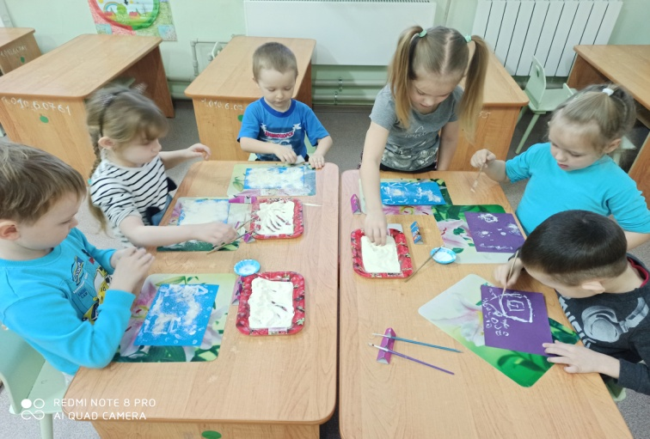
МБДОУ «Детский сад «Берёзка» р.п. Самойловка Самойловского района Саратовской области
Проектный метод в деятельности ДОУ (виды, этапы проекта)
«Любая реформа образования должна опираться на личность человека. Если мы будем следовать этому правилу, ребенок, вместо того, чтобы обременять нас, проявит себя как самое великое и утешительное чудо природы»
М. Монтессори
2020 г.

Slide 2
Проектная деятельность - это тот вид педагогической работы, который будет востребован в связи с реализацией федеральных государственных стандартов (ФГОС) в практику работы дошкольных образовательных учреждений.
Целесообразность использования проектной
деятельности в ДОУ
является одной из форм организации воспитательно -
образовательной работы;
повышает качество образовательного процесса;
способствует выработке исследовательских умений;
способствует развитию креативного и логического
мышления.

Slide 3
Проект – что это?
Проект
Что же это такое проект? Проект – в переводе с греческого – это путь исследования, т. е. специально организованный взрослым и самостоятельно выполняемый детьми комплекс действий, завершающийся созданием творческих работ.
Метод проектов
Метод проектов
Это совокупность учебно-познавательных приемов, которые позволяют решить ту или иную проблему в результате самостоятельных действий обучающихся, с обязательной презентацией этих результатов.

Slide 4
По характеру содержания и информативности
(монопроекты, интегративные)
По доминирующему принципу
и способам реализации результатов
(творческие, исследовательские. информационные, игровые)
По роли ребенка в проекте
(исполнитель, заказчик, ведущий, эксперт)
Классификация проектов
По продолжительности
(краткосрочный, средней продолжительности, долгосрочный)
По характеру контактов
(среди детей одного возраста, другой возрастной группой, внутри ДОУ, с родителями))
По количеству участников
(индивидуальный, парный, групповой, фронтальный)

Slide 5
Проектная деятельность - это тот вид педагогической работы, который будет востребован в связи с реализацией федеральных государственных стандартов (ФГОС) в практику работы дошкольных образовательных учреждений.
Планирование проектной деятельности начинается с вопросов: - “Для чего нужен проект?” - “Ради чего он осуществляется?” - “Что станет продуктом проектной деятельности?” - “В какой форме будет презентован продукт?”
Целесообразность использования проектной
деятельности в ДОУ
является одной из форм организации воспитательно -
образовательной работы;
повышает качество образовательного процесса;
способствует выработке исследовательских умений;
способствует развитию креативного и логического
мышления

Slide 6
Этапы разработки проекта:
1
Организационный
Планирование проекта
2
3
Реализация проекта
Презентация проекта
4

Slide 7
Проектная деятельность - это тот вид педагогической работы, который будет востребован в связи с реализацией федеральных государственных стандартов (ФГОС) в практику работы дошкольных образовательных учреждений.
Работа над проектом
Организационный
этап.
Целепологание
Педагог помогает выбрать ребенку наиболее актуальную и посильную для него задачу на определенный отрезок времени
Целесообразность использования проектной
деятельности в ДОУ
является одной из форм организации воспитательно -
образовательной работы;
повышает качество образовательного процесса;
способствует выработке исследовательских умений;
способствует развитию креативного и логического
мышления

Slide 8
ВАЖНО!
В младшем возрасте тему проекта предлагают взрослые.
В средней группе тема проекта инициируется как взрослыми так и детьми. Если тему проекта инициирует взрослый, то к началу воспитатели подбирают соответствующую возрасту детей мотивацию (это могут быть иллюстрации, книги, предметы по теме, истории, сюрпризные моменты).
В старшем возрасте тема проекта инициируется детьми, а воспитатель ведёт опрос (“Какую тему для обсуждения вы предлагаете?”. “Кого ещё интересует тема, предложенная Леной?”. “Сколько детей выбрали эту тему?”. “А сколько детей интересуется темой, которую выбрал Игорь?” “Какую тему выбрало большинство детей?”) - детям даётся право принять самостоятельное решение в выборе темы проекта.

Slide 9
Проектная деятельность - это тот вид педагогической работы, который будет востребован в связи с реализацией федеральных государственных стандартов (ФГОС) в практику работы дошкольных образовательных учреждений.
Работа над проектом
Планирование проекта.
План деятельности по достижению цели
к кому обратиться за помощью;
в каких источниках можно найти информацию;
какие предметы использовать;
с какими предметами научиться работать для достижения цели;
составление плана движения к цели (поддержание интереса детей и родителей);
обсуждение плана с семьями на родительском собрании;
консультация со специалистами ДОУ;
составление плана- схемы проведения проекта (вместе с детьми и родителями);
сбор информации, материалов.
Целесообразность использования проектной
деятельности в ДОУ
является одной из форм организации воспитательно -
образовательной работы;
повышает качество образовательного процесса;
способствует выработке исследовательских умений;
способствует развитию креативного и логического
мышления

Slide 10
Проектная деятельность - это тот вид педагогической работы, который будет востребован в связи с реализацией федеральных государственных стандартов (ФГОС) в практику работы дошкольных образовательных учреждений.
Работа над проектом
Реализация проекта
практическая помощь (по необходимости);
направляет и контролирует осуществление проекта (это могут быть домашние задания для самостоятельного выполнения, уточнения информации и пр.);
осуществляет сбор накопленного материала.
Целесообразность использования проектной
деятельности в ДОУ
является одной из форм организации воспитательно -
образовательной работы;
повышает качество образовательного процесса;
способствует выработке исследовательских умений;
способствует развитию креативного и логического
мышления

Slide 11
Проектная деятельность - это тот вид педагогической работы, который будет востребован в связи с реализацией федеральных государственных стандартов (ФГОС) в практику работы дошкольных образовательных учреждений.
Работа над проектом
Презентация проекта
организация презентации проекта (праздник, занятие, досуг), составление книги, альбома совместно с детьми;
подведение итогов (выступление на педсовете, родительском собрании; обобщение опыта работы).
Целесообразность использования проектной
деятельности в ДОУ
является одной из форм организации воспитательно -
образовательной работы;
повышает качество образовательного процесса;
способствует выработке исследовательских умений;
способствует развитию креативного и логического
мышления

Slide 12
ВЫВОД:
Таким образом, в ходе реализации проекта происходит формирование определенной позиции по конкретному вопросу у каждого ребенка, дети получают возможность раскрыть свою творческую жилку, показать всем свою индивидуальность. Все это крайне благоприятно сказывается на развитии личности ребенка, способствует формированию нормальной самооценки. Проекты идеально подготавливают дошкольников к их дальнейшему обучению в школе

Slide 13
